Slide 1
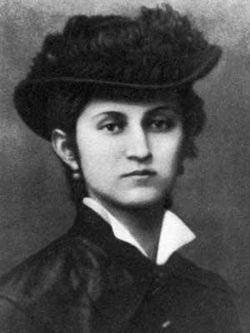
Кобилянська
Ольга Юліанівна
Життя та творчість

Slide 2
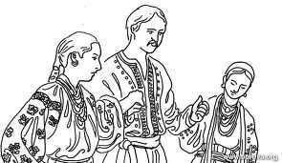
Походження
Батько, дрібний урядовець Юліан Кобилянський, народився на Галичині. Належав до шляхетського роду, який мав свій герб і походив з Наддніпрянщини. Проте папери про шляхетство з легковажної руки Якова Кобилянського (батька Юліана і діда Ольги Кобилянської) не були нотаріально підтверджені, бо той вважав, що синові буде достатньо для заробітку його розумної голови. Це мало згодом великий вплив на долю письменниці.
Мати, Марія Вернер, походила зі спольщеної німецької родини. Її родичем був відомий німецький поет-романтик Захарій Вернер. З любові до свого чоловіка Марія Вернер вивчила українську мову, прийняла греко-католицьку віру та виховувала усіх дітей у пошані та любові до українства.

Slide 3
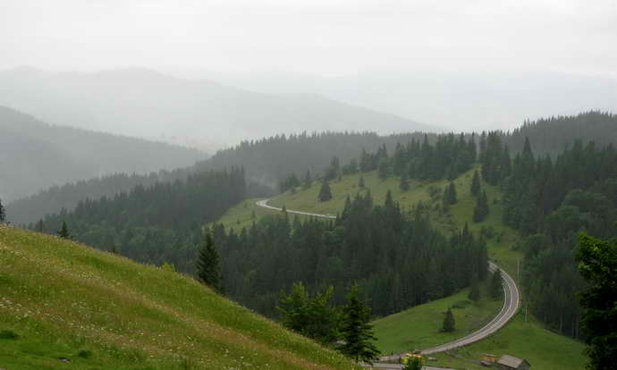
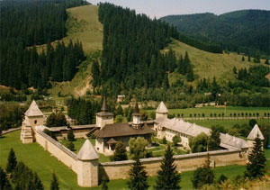
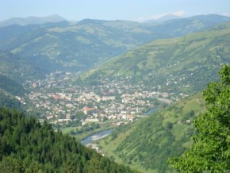
Дитинство
Народилася Ольга Кобилянська 27 листопада 1863 р. у містечку Гура-Гумора в Південній Буковині у багатодітній сім'ї (7 дітей, Ольга - четверта дитина).
З дитинства вона знала не лише українську, а й польську та німецьку мови, якими розмовляли в її родині.
Через 5 років після її народження батька перевели до м. Сучави. Там Ольга Кобилянська познайомилася з місцевим парохом та українським письменником Миколою Устияновичем. Як між родинами в цілому, так і між їх доньками, зокрема Ольгою Кобилянською і Ольгою Устиянович, зародилися приятельські стосунки, які тривали до кінця життя письменниці.
Пізніше вона жила в селі Димка, а з 1891 — у Чернівцях.

Slide 4
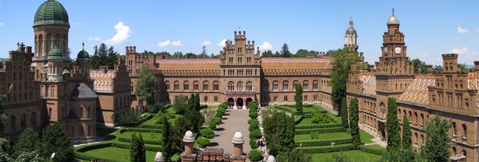
Освіта
Майбутня письменниця у 1877 р. Закінчила чотирикласну німецьку школу в Кімполунзі, а далі навчатись їй не судилось. Проте Ольга постійно займалась самоосвітою: багато читала, брала приватні уроки української мови. Згодом вона як вільна слухачка відвідувала лекції з української літератури в Чернівецькому університеті. Вона захоплювалась Гейне, Гете, Шиллером, Тургенєвим, Толстим, Шевченком, Франком, Лесею Українкою, що вплинули на характер естетичних шукань письменниці, її світогляд.

Slide 5
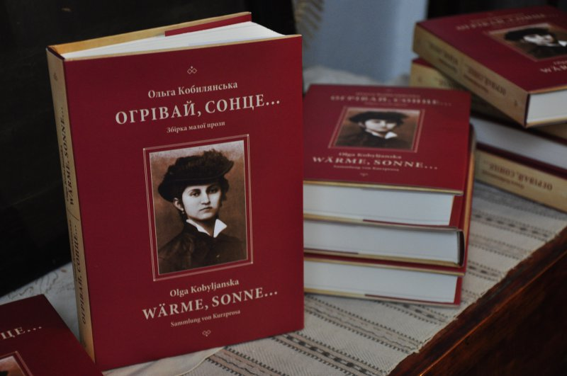
Творчість
Перші її літературні твори, написані німецькою мовою ще без чіткого уявлення, що значить слово «література», припадають на початок 1880-х років («Гортенза, або Нарис із життя однієї дівчини», «Доля чи воля?»). Ранні неопубліковані твори Кобилянської («Гортенза», «Малюнок з народного життя на Буковині», «Видиво», «Людина з народу» та ін.). Під впливом свого оточення — письменниці й діячки жіночого руху Наталії Кобринської, першої української жінки-лікарки в Австро-Угорщині Софії Окуневської (стала праобразом героїні твору «Доля чи воля?»), художниці Августи Кохановської (ілюструвала новели письменниці «Некультурна», «Природа», «Битва», «Під голим небом») - вона почала писати рідною мовою. Одним із імпульсів до цього стала закоханість Ольги в Євгена Озаркевича, брата Наталі Кобринської.
Тоді ж вона взяла активну участь у феміністичному русі. Ставши у 1894 однією з ініціаторок створення «Товариства руських жінок на Буковині», Кобилянська обґрунтувала мету цього руху в брошурі «Дещо про ідею жіночого руху». Ці думки виявилися в ранніх творах письменниці. У деяких з них («Гортенза», «Вона вийшла заміж» та ін.), змальовуючи духовний світ своїх героїнь, письменниця робила наголос на їхніх пошуках особистого щастя.

Slide 6

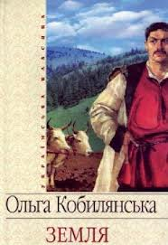
Творчість
Повість «Царівна» (1895) свідчила про розширення світобачення письменниці, поглиблення її реалістичної манери, засобів психологічного аналізу. Повість має складну творчу історію. Її творення й доопрацювання було тривалим (1888—1893), первісний текст був німецький, пізніший — український. Надруковали повість у газеті «Буковина» (1895) і того ж року вона вийшла в Чернівцях окремим виданням.
В новелі «Жебрачка» (1895) письменниця вперше показала людину з народу, яка опинилася без засобів до існування, живе з милостині. У середині 1890-х рр. письменниця поглибила знання селянського життя, чому сприяли її тісні контакти з мешканцями сіл, зокрема Димки (згодом це село ввійшло в її творчість картиною страшного братовбивства в повісті «Земля»).
Глибоко правдиві картини з життя села Кобилянська дала в новелах «Банк рустикальний», «На полях», «У св. Івана», «Час», «Некультурна». Визначним досягненням української літератури, вагомим внеском письменниці у розробку теми землі у світовій літературі є повість «Земля».

Slide 7
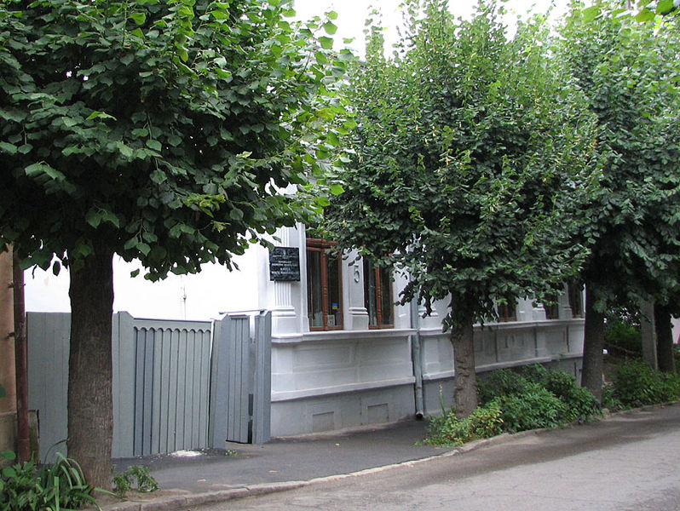
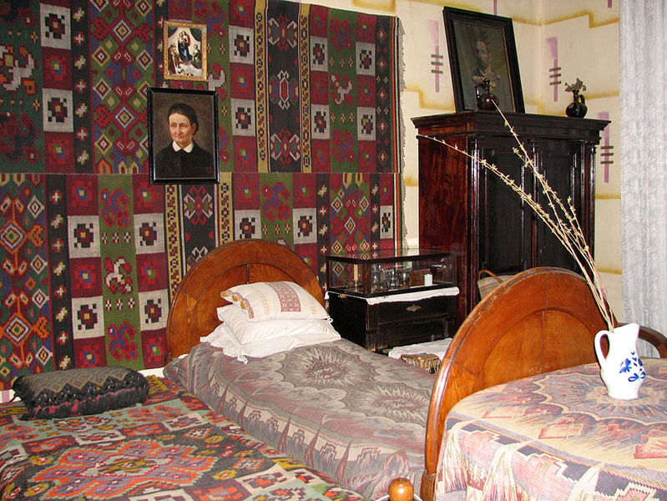
Щоденник
У Чернівцях діє єдиний в Україні Літературно-меморіальний музей письменниці, розміщений у будинку, де О.Кобилянська жила з 1925 року до самої смерті. Там, серед численних експонатів і особистих речей, зберігається унікальний документ — щоденник Кобилянської. Це два загальні зошити, написані німецькою мовою (деякі слова українською та польською). Перший запис зроблено 1 листопада 1883 року.
Вона вела щоденника протягом понад 7 років, коли жила в Кімполунзі, Димці, Болехові. Майже 70 років ці раритети були за кордоном, їх зберіг і передав до музею відомий американський адвокат Іван Панчук

Slide 8
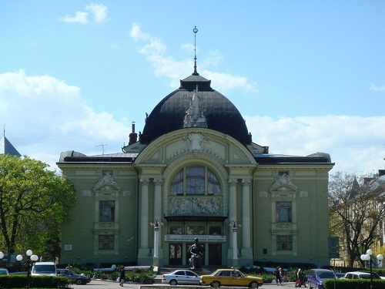
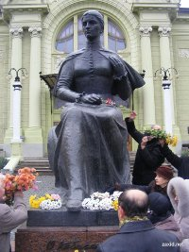
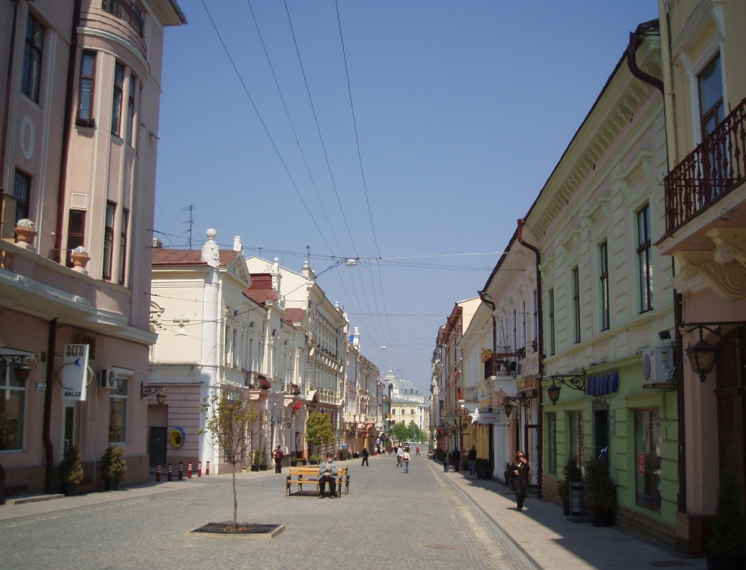
Смерть Ольги Кобилянської
З початком війни 1941 року Буковина опинилася під владою Румунії, яка була союзником фашистської Німеччини. Фашисти видали наказ знищити всі книги, видруковані в СРСР. У вогнищах палали і твори Ольги Кобилянської, відкрили й справу проти паралізованої української письменниці, яку передали до військового суду. Проте суду не було: 21 березня 1942 року Ольга Юліанівна померла. Спочиває письменниця в родинному склепі на Чернівецькому кладовищі.

